Slide 1
仕様書
チーム：チームピザよりのドーナツ

Slide 2
仕様書
３Dモデル
シーン遷移
目次
モーション
シーン
レイアウト
クリックして該当ページへ飛ぶ
テクスチャ
エフェクト
コンボ
プログラム
アイテム

Slide 3
３Dモデル
大まかなまとめ
プレイヤー（色変えで二人分）
敵（子供）
プレイヤーが持つピザ（トッピングが乗ってなくてチーズだけ乗ってる）
具材
障害物のブロック
具材が入るバスケット

Slide 4
３Dモデル（詳細）
プレイヤーが持つピザ
イメージ：ドミノピザのチーズ１キロ
耳の盛り上がりをやってほしい
（ちょっとはポリゴン数掛かってもいいから）

Slide 5
３Dモデル（詳細）
具材
具材の種類
サラミ
バジル
モッツァレラチーズ
マッシュルーム
トマト

Slide 6
３Dモデル（詳細）
プレイヤー（1Pは赤、2Pが緑）
顔
体
右手
左手
１
２
３
４

Slide 7
３Dモデル（詳細）
敵（子供）
顔（子供用帽子付き）
体
右手
左手
１
２
３
４

Slide 8
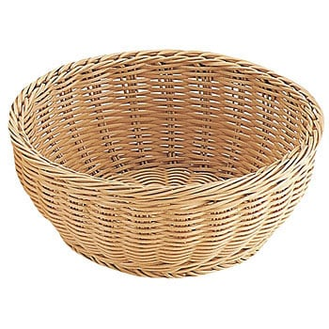
３Dモデル（詳細）
具材を入れるバスケット

Slide 9
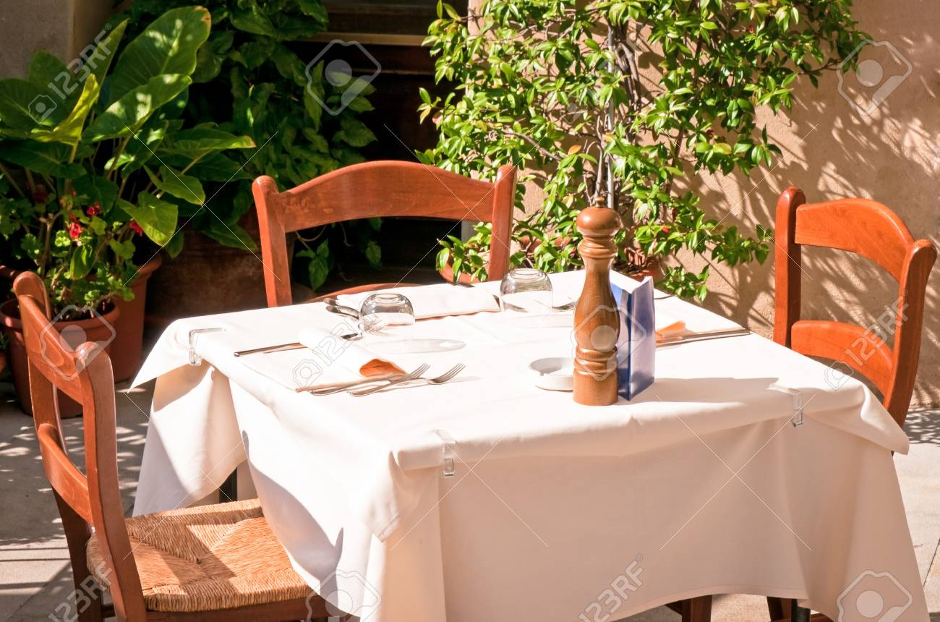
３Dモデル（詳細）
障害物のブロック
幅１：１の机
真ん中にでかい棒
足がクロス

Slide 10
モーション
大まかなまとめ
プレイヤー
敵

Slide 11
モーション
プレイヤー
走る
待機
ぶつかる
勝利ポーズ
負けポーズ

Slide 12
モーション
敵
走る

Slide 13
テクスチャ
大まかなまとめ
プレイヤー（二人分）
敵（子供）
プレイヤーが持つピザ（トッピングが乗ってなくてチーズだけ乗ってる）
具材
障害物のブロック
具材が入るバスケット
イタリアンレストランの床
イタリアンレストランっぽい壁
UI

Slide 14
テクスチャ
プレイヤーが持つピザ
イメージ：ドミノピザのチーズ１キロ
耳の盛り上がりをやってほしい
（ちょっとはポリゴン数掛かってもいいから）

Slide 15
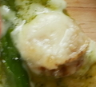
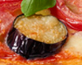
テクスチャ
具材
具材の種類（赤文字を優先）
サラミ
スライストマト
カットトマト
ミニトマトを半分にしたやつ
チキン
ソーセージ
ベーコン
バジル
チェダーチーズ
えび
ほたて
パイナップル
ナス
しいたけ

Slide 16
テクスチャ
プレイヤー（1Pは赤、2Pが緑）
顔
体
右手
左手
１
２
３
４

Slide 17
テクスチャ
敵（子供）
顔（子供用帽子付き）
体
右手
左手
１
２
３
４

Slide 18
テクスチャ
具材を入れるバスケット

Slide 19
テクスチャ
障害物のブロック
幅１：１の机
真ん中にでかい棒
足がクロス

Slide 20
オレンジ：具材
緑：アイテム
テクスチャ
UI
具材の取った個数を表示
制限時間
×０
×０
×０
×０
×０
イタリア国旗の配色

Slide 21
エフェクト
大まかなまとめ
具材やアイテムを取得エフェクト（ソシャゲのタップエフェクトみたいな）
移動したときの土埃（イメージ：オーバークック）
スピードアップ中の移動時に風を切るエフェクト
お邪魔攻撃可能中のプレイヤーにまとわせる
オーラ的なエフェクト（界王拳）
敵とぶつかった時のエフェクト（ソラの攻撃あてたエフェクト）

Slide 22
プログラム
大まかなまとめ
プレイヤー
敵（こども）
ピザ
具材
アイテム
ステージ
ゲーム中
リザルト

Slide 23
プログラム
プレイヤー
移動
敵にあたったら具材を落とす

Slide 24
プログラム
敵（こども）
自動移動

Slide 25
プログラム
ピザ
具材をゲットしたらその具材をピザに乗せる
落とした具材をピザから消す

Slide 26
プログラム
具材
分かりやすいように具材にエフェクトをつける

Slide 27
プログラム
アイテム
分かりやすいようにアイテムにエフェクトをつける
アイテムの効果をプレイヤーに渡す

Slide 28
プログラム
ステージ
具材やアイテムの落ちるパターンに沿って落とす

Slide 29
プログラム
ゲーム中
残り３０秒になったらクライマックスモードにする
取得した具材のカウント、表示
プレイヤーの近くに何の具材、アイテムがあるかを表示（それに近くなったらアイコンを大きくする）

Slide 30
プログラム
リザルト
コンボの表示演出
全体スコアの加算
二人のプレイヤーに勝ち負けのポーズを取らせる

Slide 31
シーン遷移
タイトル＆メニュー
ゲーム本編
リザルト
ランキング
（ソロモードのみ）

Slide 32
シーンレイアウト
タイトル＆メニュー
マッチングしたら本編に入る
タイトルロゴ
マッチング中
オンライン選ぶと
プレイヤー１のモデルを表示
ふたりで遊ぶ（オンライン）
ひとりで遊ぶ（オフライン）
オフライン選ぶと
ゲーム本編

Slide 33
シーンレイアウト
ゲーム①
Wiiパーティの最初の５秒のイメージ
カメラを固定する
１Pが２Pにぶつかりに行く
ぶつかった後は２Pは右のほうにちょっと行く
プレイヤー２は具材を
プレイヤー１は攻撃可能アイテムを。
カメラは１と２の間に追従

Slide 34
シーンレイアウト
ゲーム②
ゲーム時間は１：３０
最初の１分は普通モード
残りの３０秒になったらクライマックスモードに入る
普通モード
クライマックスモード
敵の状態が普通
アイテムや具材のドロップが普通
敵の移動が速くなる
アイテムや具材のドロップが多くなる
×０
×０
×０
×０
×０
制限時間
×０
×０
×０
×０
×０
制限時間
残り３０秒
右から左に流れる
アイテムは１７秒に一回２個アイテムドロップ
具材は３０秒一回配置が変わる、一回に出す個数は６から８パターンによって変わる
アイテムは１２秒に一回２個アイテムドロップ
具材が出る量が増える（通常の１．５倍くらい）

Slide 35
シーンレイアウト
リザルト①
組み立てる前のピザ箱のイメージ（余裕があれば３Dモデルにしたい）
のっけた具材の種類を表示
（２D画像）
のっけた具材の種類を表示
（２D画像）
全体のスコア
全体のスコア
完成したピザ
（ゲーム中にのっけた具材の情報をそのまま持ってくる）
完成したピザ
（ゲーム中にのっけた具材の情報をそのまま持ってくる）
３Dモデルで表示

Slide 36
シーンレイアウト
リザルト②
コンボが決まった具材は
赤丸を付けて全体のスコアに加算し、コンボがある限り続ける
マルゲリータ ＋1000
トマトマトマト ＋500
１０００
１５００
完成したピザ
完成したピザ

Slide 37
シーンレイアウト
リザルト③
さっきあったピザは下にスライドする
勝ち！
プレイヤー１が勝利ポーズ
プレイヤー２が負けポーズ

Slide 38
シーンレイアウト
リザルト④
勝ち！
プレイヤー１が勝利ポーズ
プレイヤー２が負けポーズ
リトライ
おわる

Slide 39
コンボの種類
大まかな種類
パルマ
サラミ3、バジル2、チーズ1
マルゲリータ
トマト3、チーズ2、バジル1
ビッグチーズ
トマト1、チーズ4
ギガミート
サラミ4、トマト1
ボスカイオーラ(キノコ)
キノコ3、チーズ1
オルトラーナ(野菜たっぷり)
トマト2、バジル1、キノコ1
○○たっぷり
各種3
バラエティ
全部1ずつ

Slide 40
アイテム
大まかな種類
スピードアップ
移動速度が１．５倍になる
攻撃可能アイテム
移動速度が１．２倍になり、効果時間が切れるまでに一回だけ相手にぶつかって具材をランダムに相手の所持数の二割落とすことが出来る
二つともビルボードで表示

